Slide 1

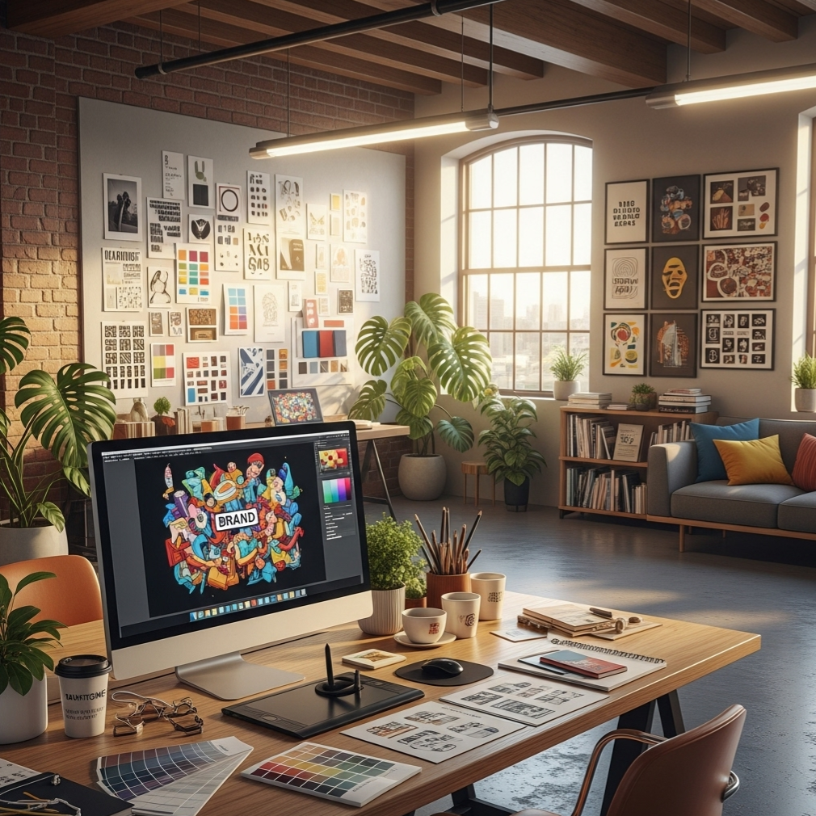
Графический дизайн
Графический дизайн — это междисциплинарная область, объединяющая искусство, технологии и коммуникацию, играющая ключевую роль в современной цифровой среде.
Он рассматривается не только как способ визуального оформления, но и как инструмент эффективной передачи информации, основанный на алгоритмическом и системном мышлении.
Понимание принципов графического дизайна становится необходимым навыком для специалистов в IT-сфере, особенно в разработке интерфейсов, веб-приложений и цифровых платформ.

Slide 2

Понятие графического дизайна
Графический дизайн — это процесс создания визуального контента с целью решения конкретных коммуникационных задач, включая передачу идей, информации и эмоций через изображения, типографику и композицию.
Он охватывает широкий спектр направлений: от полиграфии и брендинга до цифровых медиа и интерактивных интерфейсов.
Графический дизайн приобретает особое значение как компонент пользовательского опыта и визуальной эргономики цифровых продуктов.

Slide 3

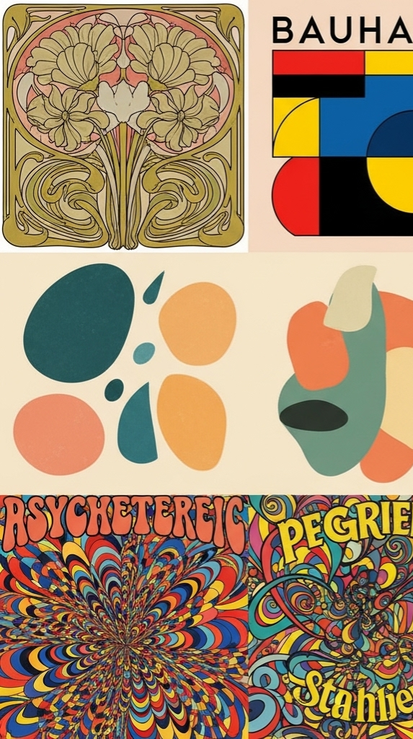
История развития графического дизайна
История графического дизайна уходит корнями в древние письменности и наскальные рисунки, однако его формирование как профессиональной дисциплины началось с изобретением книгопечатания Иоганном Гутенбергом в XV веке.
В XX веке развитие полиграфии, рекламы и массовой культуры привело к появлению таких направлений, как конструктивизм, Баухаус и современный минимализм.
С приходом цифровой эпохи графический дизайн трансформировался под влиянием компьютерных технологий и стал неотъемлемой частью информационных систем.

Slide 4

Роль ИТ в графическом дизайне
Информационные технологии предоставляют графическому дизайну техническую основу, включая программное обеспечение, алгоритмы обработки изображений и форматы хранения данных.
Современные дизайнеры активно используют компьютерные технологии для создания, редактирования и оптимизации визуального контента, что требует понимания принципов работы цифровых систем.
Без знаний в области ИТ невозможно эффективно работать с векторной и растровой графикой, цветовыми моделями, сжатием данных и адаптивным дизайном.

Slide 5

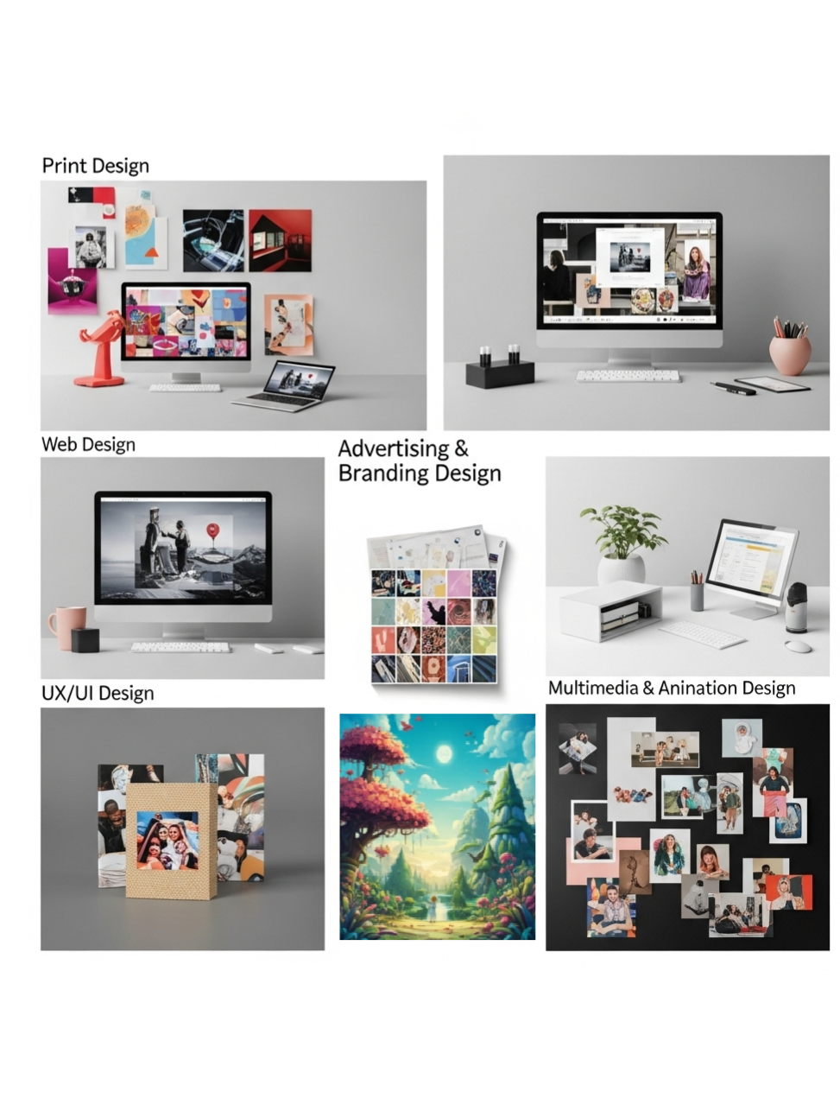
Основные виды графического дизайна
Графический дизайн подразделяется на несколько ключевых направлений:
полиграфический (вёрстка, печатная продукция),
веб-дизайн,
UX/UI-дизайн,
рекламный и брендовый дизайн,
мультимедийный и анимационный дизайн.
Каждое из этих направлений имеет свои специфические требования и инструменты, но все они опираются на общие принципы композиции, цвета и типографики.
Особое значение приобретают цифровые формы дизайна, интегрированные в программные продукты и веб-сервисы

Slide 6

Векторная и растровая графика
Векторная графика основана на математических формулах, описывающих геометрические объекты — линии, кривые, фигуры, что позволяет масштабировать изображения без потери качества.
Она широко используется в дизайне логотипов, иллюстраций, типографики и чертежей, где важны точность, чёткость и возможность масштабирования под разные форматы — от визитки до рекламного баннера.
Растровая графика представляет собой сетку пикселей, где каждый имеет определённый цвет, благодаря чему она подходит для фотографий и сложных текстур, но чувствительна к масштабированию.
Она широко используется в фотографии, цифровом искусстве и веб-дизайне, где важна передача реалистичных оттенков и деталей изображения.

Slide 7
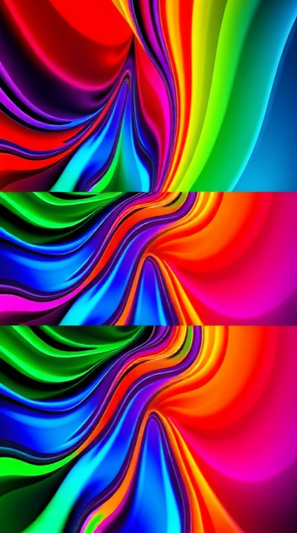
Цветовые модели и пространства
Цветовые модели, такие как RGB (для экранов), CMYK (для печати) и HSL/HSV (для художественной коррекции), определяют способ кодирования цветовой информации в цифровой среде.
Выбор модели влияет на точность передачи цвета, совместимость между устройствами и качество конечного продукта.
Современные технологии позволяют стандартизировать цвет через профили ICC и системы управления цветом, что особенно важно при разработке мультимедийных и полиграфических проектов.

Slide 8
Программное обеспечение для графического дизайна
Современный графический дизайн невозможен без специализированного программного обеспечения, такого как Adobe Photoshop, Illustrator, InDesign, Figma, CorelDRAW и GIMP.
Эти программы предоставляют инструменты для рисования, вёрстки, анимации, ретуши и прототипирования, реализуя сложные алгоритмы обработки изображений и взаимодействия с пользователем.
Знание принципов работы этих приложений, включая слои, маски, векторные контуры и автоматизацию через скрипты, является важной частью цифровой грамотности.

Slide 9

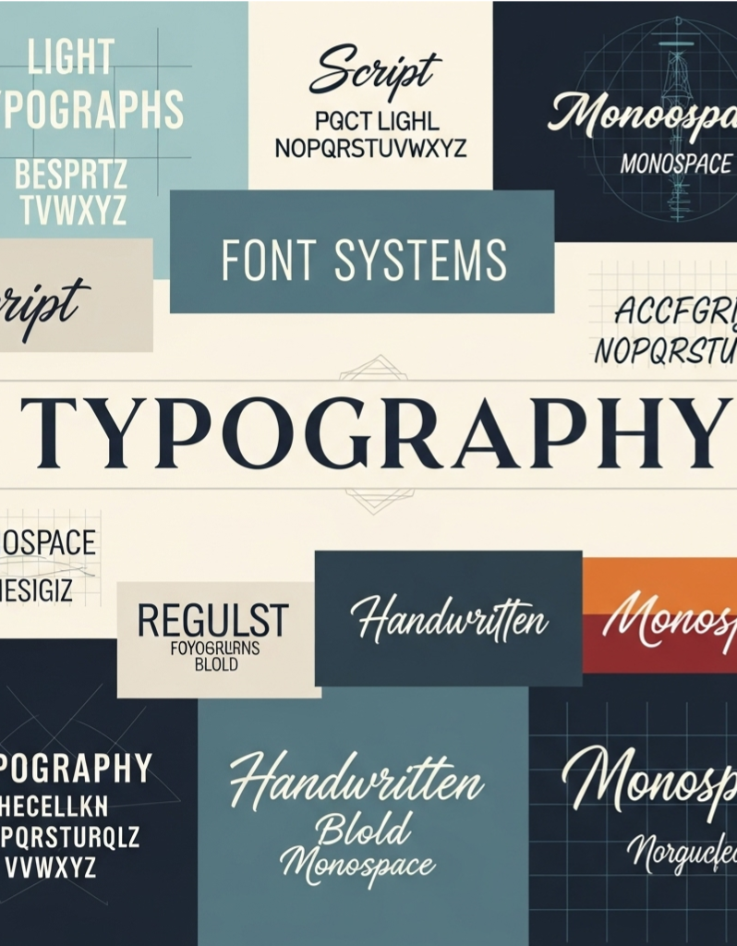
Типографика и шрифтовые системы
Типографика — это искусство и техника оформления текста, включающее выбор шрифтов, размеров, интервалов, выравнивания и контраста.
Шрифты представлены в цифровых форматах (TrueType, OpenType, WOFF), которые определяют не только их внешний вид, но и поведение текста на различных устройствах и в разных языковых средах.
Хорошая типографика повышает читаемость, эстетику и доступность контента, что особенно важно в веб-дизайне и интерфейсах.

Slide 10
Принципы композиции и визуальной иерархии
Композиция в графическом дизайне определяет расположение элементов на плоскости с учётом баланса, контраста, ритма и центра внимания.
Понимание композиции позволяет дизайнеру управлять восприятием зрителя.
Визуальная иерархия помогает пользователю быстро ориентироваться в информации, выделяя главное при помощи размера, цвета, положения и стиля элементов.
Эти принципы тесно связаны с когнитивной психологией и теорией восприятия, что делает их важным элементом проектирования интерфейсов и цифровых медиа.

Slide 11


UX/UI-дизайн как часть графического дизайна
UX (User Experience) и UI (User Interface) — это направления, где графический дизайн напрямую взаимодействует с разработкой программного обеспечения.
UI-дизайн отвечает за внешний вид интерфейса: кнопки, меню, иконки, цветовые схемы, в то время как UX-дизайн фокусируется на удобстве, логике и эмоциональном восприятии взаимодействия пользователя с системой.
Эффективный дизайн интерфейса требует глубокого понимания как визуальных, так и технических аспектов, включая адаптивность, доступность и производительность.

Slide 12

Адаптивный и респонсивный дизайн
Адаптивный и респонсивный дизайн — это подходы к созданию визуальных решений, которые корректно отображаются на устройствах с разными размерами экранов и разрешениями.
Респонсивный дизайн использует гибкие сетки, относительные единицы измерения и медиа-запросы, чтобы интерфейс динамически изменялся под текущие условия.
Эти технологии основаны на HTML, CSS и JavaScript, что делает их частью веб-разработки и требует от дизайнера понимания основ веб-технологий и принципов кросс-платформенной совместимости.

Slide 13

Доступность и инклюзивность в графическом дизайне
Доступный дизайн учитывает потребности пользователей с ограниченными возможностями, включая нарушения зрения, слуха, моторики и когнитивные особенности.
Это включает использование достаточного контраста, альтернативного текста для изображений, понятной навигации и совместимости с программами чтения с экрана.
Современные технологии предоставляют стандарты (например, WCAG), инструменты проверки и фреймворки, позволяющие интегрировать принципы доступности в процесс разработки цифровых продуктов.

Slide 14
Будущее графического дизайна в цифровой эпохе
Развитие искусственного интеллекта, машинного обучения и генеративного дизайна открывает новые горизонты для автоматизации и персонализации визуального контента.
Нейросети уже способны создавать изображения по текстовому описанию, оптимизировать макеты и предсказывать пользовательские предпочтения.
Однако роль человека-дизайнера остаётся ключевой: он формирует задачи, контролирует качество, обеспечивает этичность и смысловую глубину, что невозможно без синтеза творческого и технического мышления.

Slide 15
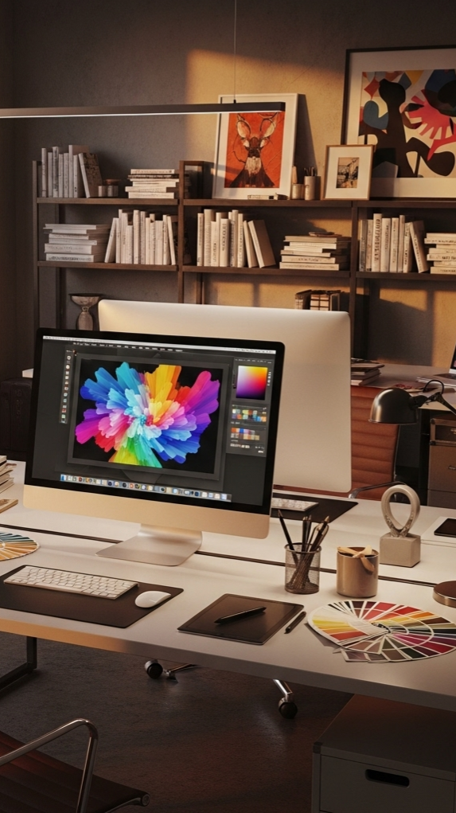
Заключение
Графический дизайн в контексте информатики — это не просто эстетическое оформление, а сложная дисциплина, требующая междисциплинарного подхода, объединяющего художественное видение, технические знания и понимание пользовательских потребностей.
Он играет центральную роль в создании современных цифровых продуктов, от веб-сайтов до мобильных приложений и интерактивных систем.
Освоение основ графического дизайна сегодня является важной частью цифровой грамотности и профессиональной подготовки в любой IT-сфере.

